Slide 1

Análise do Mercado de Carros Usados
Uma Abordagem Completa: Da Preparação dos Dados à Visualização

Slide 2

Agenda
1. Introdução (5 min)
2. Preparação e Limpeza dos Dados (10 min)
3. Análise SQL e Insights Iniciais (10 min)
4. Análise Estatística Descritiva (10 min)
5. Visualizações e Dashboard (8 min)
6. Demonstração do Streamlit (2 min)
7. Perguntas e Respostas

Slide 3
1. Introdução
• Contextualização do Projeto
- Mercado de carros usados em crescimento
- Importância da análise de dados
- Objetivos do projeto
• Visão Geral dos Dados
- Fonte e estrutura
- Desafios identificados
• Metodologia
- Abordagem ETL
- Ferramentas utilizadas
Notes:
Baseado na busca realizada, posso explicar em detalhes o processo de ETL e criação da ABT no projeto. O sistema está estruturado em várias camadas de análise, com diferentes classes e funções especializadas:Extração de Dados (Extract):
Os dados são extraídos principalmente através de conexões SQL, como visto na classe CarMarketAnalyzer em sql_analysis.py
Utiliza-se SQLAlchemy para estabelecer conexões com o banco de dados
Os dados são carregados em DataFrames do pandas para processamento

Slide 4
2. Preparação e Limpeza dos Dados
• Análise Exploratória Inicial
- Identificação de valores ausentes
- Detecção de anomalias
• Processo de Limpeza
- Tratamento de valores nulos
- Padronização de formatos
• Criação da ABT
- Estrutura final
- Features criadas
Notes:
A ABT é uma tabela consolidada que contém todos os dados necessários para análise, com as devidas transformações e enriquecimentos. Vou detalhar o processo: Extração e Limpeza Inicial:
Tratamento de Preços
Padronização de Texto
Enriquecimento com Estatísticas de Mercado:
Média de preços por segmento
Contagem de anúncios por região
Métricas de popularidade por modelo
Indicadores de valor de mercado
Validação e Controle de Qualidade:
Remoção de outliers usando Isolation Forest
Validação de limites de preço por fabricante
Tratamento de valores ausentes
Verificação de consistência dos dados

Slide 5

3. Análise SQL e Insights Iniciais
• Consultas Desenvolvidas
- Preço médio por fabricante
- Modelos mais anunciados
- Análise de combustíveis
- Análise regional
- Análise de transmissão
• Insights Principais
- Padrões identificados
- Distribuição geográfica
Notes:
Dados limpos e padronizados
Features derivadas (idade do veículo, preço por km, etc.)
Indicadores de mercado
Estatísticas agregadas
Flags de qualidade dos dados
Métricas de popularidade
Informações de preço processadas
Esta tabela serve como base para todas as análises posteriores, incluindo:Análise de preços
Segmentação de mercado
Análise temporal
Análise regional
Previsões e tendências
O processo é automatizado através do script run_etl.py e inclui logs detalhados para monitoramento e debuggi

Slide 6

4. Análise Estatística Descritiva
• Distribuição de Preços
- Medidas de tendência central
- Medidas de dispersão
• Análises Bivariadas
- Correlações importantes
- Padrões temporais
• Identificação de Outliers
- Método IQR
- Impacto nas análises
Notes:
Distribuição de Preços:
Medidas de Tendência Central:
Média: valor médio dos preços
Mediana: valor que divide os dados ao meio
Moda: preço mais frequente
Medidas de Dispersão:
Desvio Padrão: indica quanto os preços variam em relação à média
Variância: medida de dispersão ao quadrado
Amplitude: diferença entre maior e menor preço
IQR: diferença entre Q3 e Q1 (quartis)
Análises Bivariadas:
Correlações Importantes:
Preço x Ano: quanto mais novo, mais caro?
Preço x Quilometragem: carros mais rodados são mais baratos?
Preço x Fabricante: algumas marcas são mais valorizadas?
Padrões Temporais:
Variação de preços ao longo do tempo
Sazonalidade nas vendas
Tendências de mercado
Identificação de Outliers:
Método IQR:
Calcula Q1 (25%) e Q3 (75%)
Define limites: Q1 - 1.5IQR e Q3 + 1.5IQR
Identifica valores fora desses limites
Impacto nas Análises:
Quantidade de outliers identificados
Porcentagem do dataset afetada
Comparação de estatísticas com/sem outliers
Decisão sobre tratamento (remover, ajustar ou manter)
Estas análises são fundamentais para:Entender a distribuição dos preços no mercado
Identificar fatores que influenciam os preços
Detectar anomalias e valores suspeitos
Fornecer insights para tomada de decisão
Garantir qualidade dos dados para análises posteriores
O código implementa estas análises de forma sistemática e documentada, permitindo um entendimento profundo do mercado de carros usados.

Slide 7
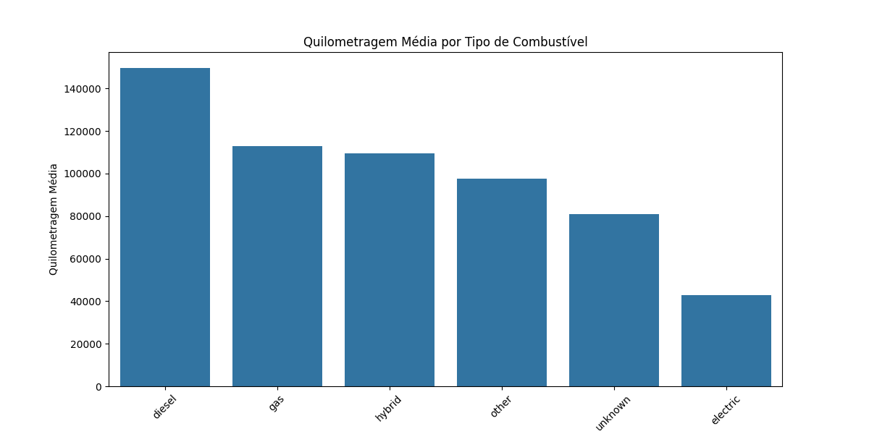
Milhagem por tipo de combustivel

Slide 8
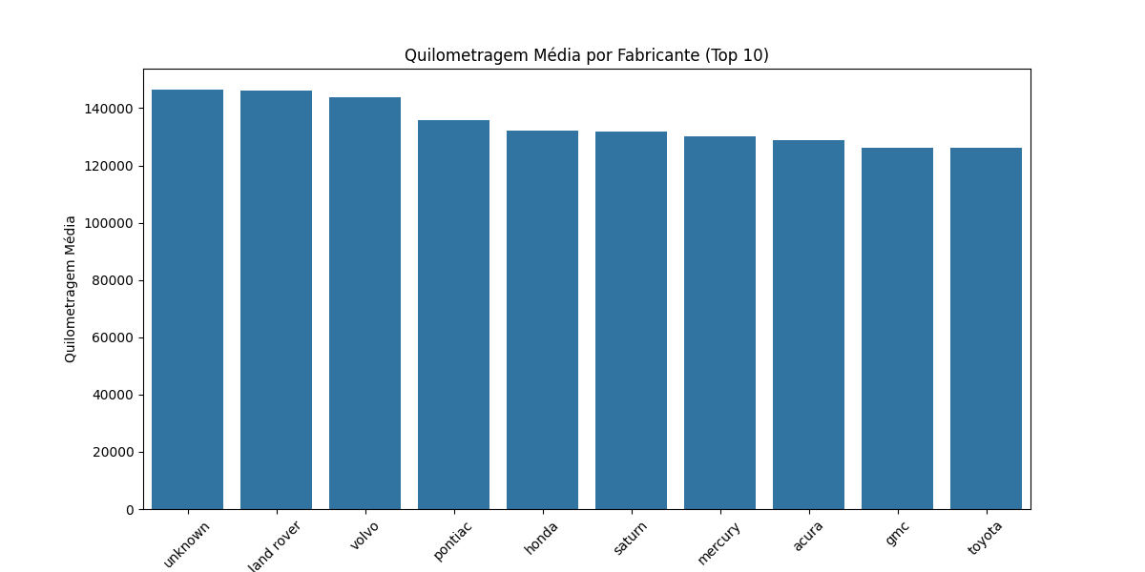
Milhagem por Fabricante

Slide 9
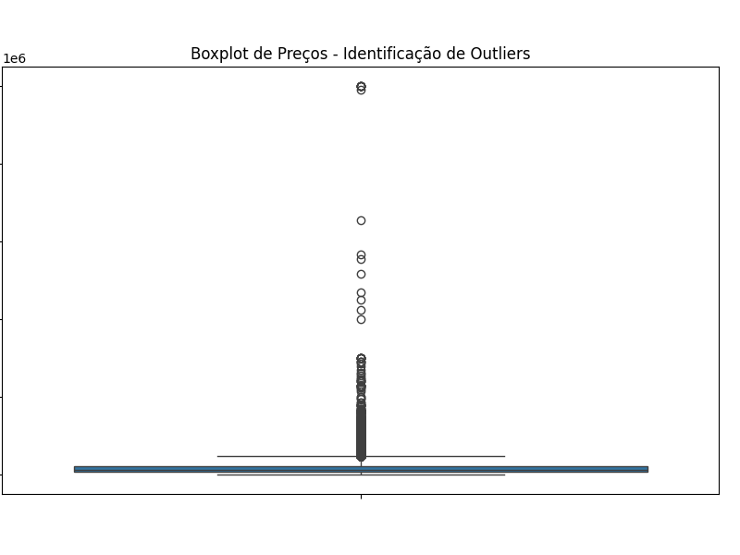

Slide 10
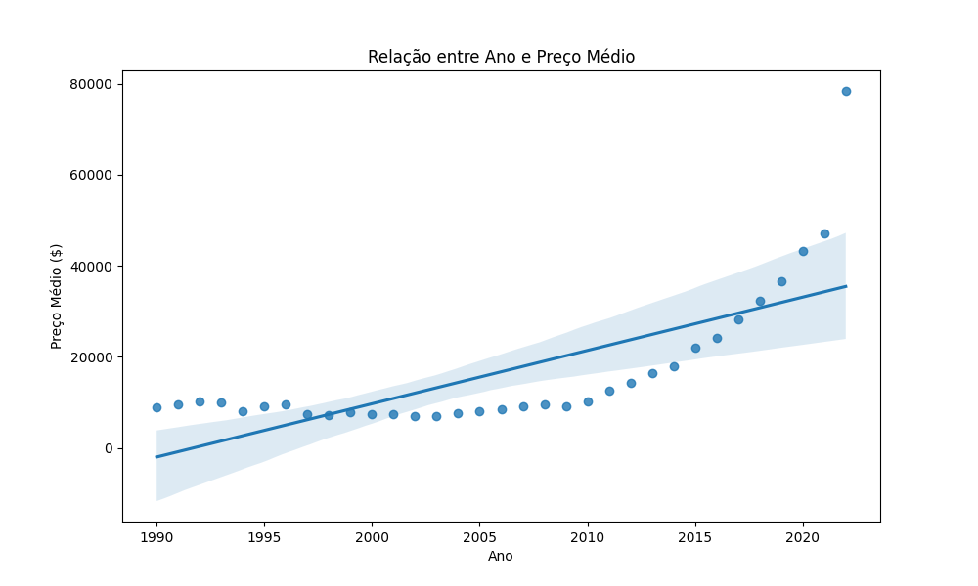
Chama a atenção o outlier
Notes:
Tendência de Aumento: Há uma clara tendência de aumento no preço médio ao longo dos anos. A linha de regressão ascendente indica que, em geral, o preço médio tende a ser maior em anos mais recentes. Variação e Dispersão:
Maior Dispersão Recente: A área sombreada ao redor da linha de regressão, que representa o intervalo de confiança, parece se alargar nos anos mais recentes. Isso sugere que a variabilidade dos preços médios tem aumentado com o tempo. Em outras palavras, a diferença entre os preços médios observados e o preço médio previsto pelo modelo de regressão é maior nos anos mais recentes.
Menor Dispersão Inicial: Nos anos iniciais do período analisado (aproximadamente até o ano 2000), os pontos estão mais próximos da linha de regressão e o intervalo de confiança é mais estreito, indicando uma menor variabilidade nos preços médios.
Estabilidade Inicial: Entre aproximadamente 1990 e 2000, o preço médio parece relativamente estável, com pequenas flutuações em torno de um valor baixo (abaixo de 10.000 dólares). Aumento Gradual: A partir de aproximadamente 2000 até 2015, observa-se um aumento gradual e mais consistente no preço médio. Aceleração do Aumento: Após 2015, o aumento no preço médio parece se acelerar, com os pontos mostrando uma inclinação mais acentuada para cima. Possível Outlier Recente: Há um ponto isolado no ano de 2022 com um preço médio significativamente mais alto do que a tendência geral prevista pela linha de regressão e os pontos vizinhos. Este ponto pode ser um outlier que merece investigação adicional para entender sua causa.

Slide 11
5. Visualizações e Dashboard
• Power BI Dashboard
- Estrutura e medidas DAX
- Interatividade
• Principais Visualizações
- Box plot de preços
- Mapa interativo
- Top fabricantes
- Análise de combustível
- Dispersão preço vs. km

Slide 12

6. Demonstração do Streamlit
• Aplicação Web
- Estrutura da aplicação
- Funcionalidades
• Diferencial do Projeto
- Acessibilidade dos dados
- Análises em tempo real

Slide 13
Conclusões
• Principais Descobertas
- Padrões de preço
- Preferências do mercado
- Insights geográficos
• Próximos Passos
- Melhorias sugeridas
- Novas análises

Slide 14

Perguntas?
Obrigado pela atenção!

